Slide 1

Развитие речи детей дошкольного возраста.
Подготовила : Воспитатель Эреджепова С.Т

Slide 2

« Речь — удивительно сильное средство, но нужно иметь много ума, чтобы пользоваться им. »
Георг Вильгельм Фридрих Гегель.

Slide 3



средства речевого развития детей
общение взрослых и детей
развитие речи на занятиях
художественная литература
различные виды искусства
культурная языковая среда, речь воспитателя

Slide 4

Общение – взаимодействие двух (и более) людей, направленное на согласование и объединение их усилий с целью налаживания отношений и достижения общего результата.
Общение является ведущим средством развития речи.

Slide 5
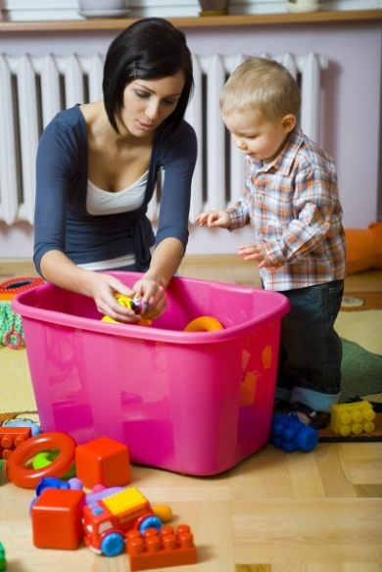
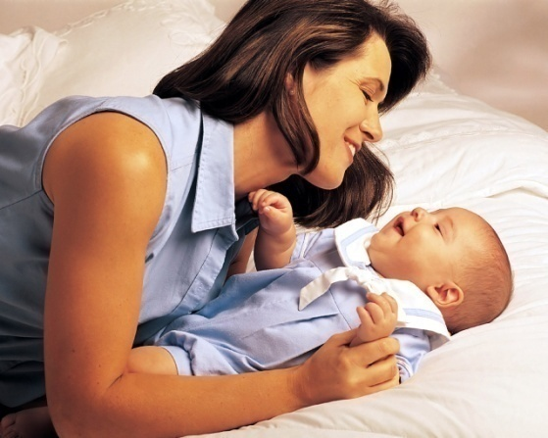

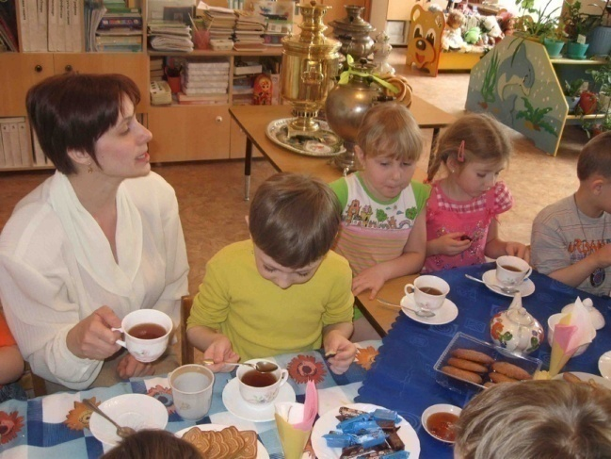
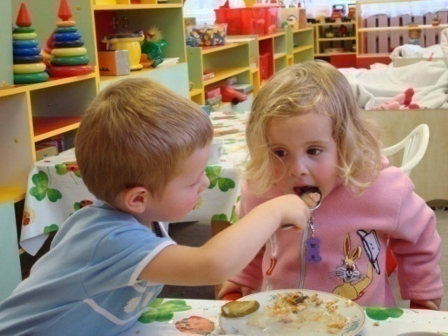
Речь не возникает из самой природы ребенка, а формируется в процессе его существования в социальной среде.

Slide 6



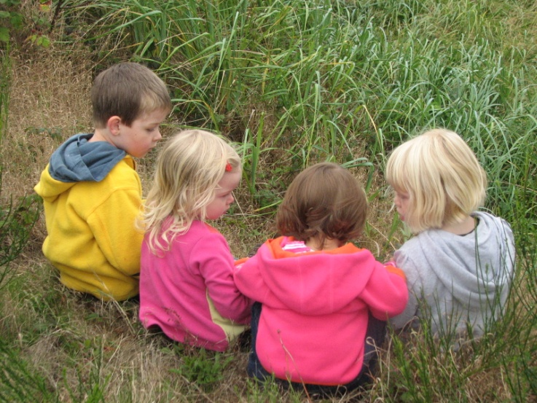
общение
со взрослыми
с детьми

Slide 7
ФОРМЫ ОБЩЕНИЯ ДЕТЕЙ СО ВЗРОСЛЫМИ В ДОШКОЛЬНОМ ДЕТСТВЕ
1. Ситуативно-личностная (непосредственно-эмоциональная)
2. Ситуативно-деловая (предметно-действенная)
3. Внеситуативно-познавательная
4. Внеситуативно- личностная

Slide 8


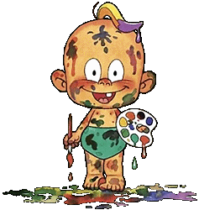


Речевое общение в дошкольном возрасте осуществляется в разных видах деятельности:
игра
Учебная деятельность
интенсивное овладение языком, его словарным составом и грамматическим строем - речь становится более связной
Формируется целый ряд речевых навыков и умений, составляющих основу языковой способности
труд
бытовая деятельность
обогащается содержание детских представлений и речи, пополняется
словарь названиями
усваивается бытовой словарь, необходимый для жизнедеятельности детей, развивается диалогическая речь, воспитывается культура речевого поведения
орудий и предметов труда, трудовых действий, качеств, результатов труда

Slide 9


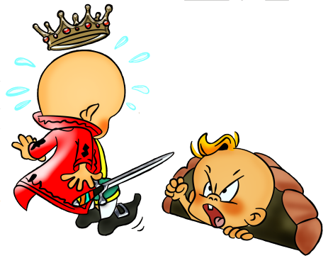
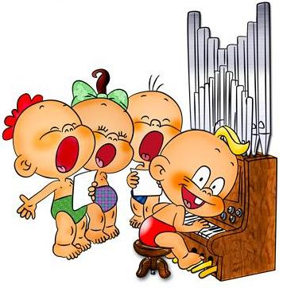


Искусство также используются в интересах речевого развития детей.
театр
музыка
изобразительное искусство

Slide 10






Творческие игры
совершенствуется диалогическая речь, возникает потребность в связной монологической
речи
Ролевые игры
способствуют становлению и развитию регулирующей и планирующей
функций речи
Игры-драматизации
способствуют развитию речевой активности, вкуса и интереса к художественному слову, выразительности речи, художественно-речевой деятельности
Дидактические и
настольно-печатные игры
закрепляют и уточняют словарь, навыки быстрого выбора наиболее подходящего слова, изменения и образования слов, упражняют в составлении связных высказываний,
развивают
объяснительную
речь
Подвижные игры
оказывают влияние на обогащение словаря, воспитание звуковой культуры

Slide 11



Художественная литература является важнейшим источником и средством развития всех сторон речи детей
Воспитание звуковой культура речи
формировании грамматического строя речи
Развитие связной речи
Развитие словаря

Slide 12


Требования к речи взрослого :
содержательность и одновременно точность, логичность
соответствие возрасту детей
лексическая, фонетическая, грамматическая, орфоэпическая правильность
образность, выразительность, эмоциональная насыщенность, богатство интонаций, неторопливость, достаточная громкость
знание и соблюдение правил речевого этикета;
уместное использование невербальных средств общения (мимики, жестов, пантомимики).

Slide 13
Обучение на занятиях по развитию речи - это целенаправленный, систематический и планомерный процесс, при котором под руководством воспитателя дети овладевают определенным кругом речевых навыков и умений.

Slide 14
ВИДЫ ЗАНЯТИЙ ПО РАЗВИТИЮ РЕЧИ
а) в зависимости от ведущей задачи:
- занятия по формированию словаря (осмотр помещения, ознакомление со свойствами и качествами предметов);
- занятия по формированию грамматического строя речи;
- занятия по воспитанию звуковой культуры речи (обучение правильному звукопроизношению);
- занятия по обучению связной речи (беседы, рассказывание);
- занятия по ознакомлению с художественной литературой.

Slide 15
б) в зависимости от применения наглядности:
занятия с применением предметов реальной жизни, наблюдения явлений действительности (рассматривание предметов, экскурсии и т.д.);
-занятия с применением АРМа и использованием презентаций;
-занятия с применением изобразительной наглядности: с игрушками (рассматривание, рассказывание по игрушкам), картинами (беседы, рассказывание, дидактические игры);
-занятия словесного характера, без опоры на наглядность (обобщающие беседы, художественное чтение и рассказывание, пересказ, словесные игры).

Slide 16
в)в зависимости от этапа обучения:
- речевой навык формируется впервые (совместное рассказывание, образец рассказа);
- речевой навык автоматизируется (план рассказа, его обсуждение).
г)в зависимости от количества участников:
-фронтальные (со всей группой);
- подгрупповые;
-индивидуальные.

Slide 17
д)в зависимости от дидактических целей:
-занятия по сообщению нового материала;
-по закреплению знаний, умений, навыков;
-по обобщению и систематизации знаний;
-итоговые;
-комбинированные (смешанные).

Slide 18
ТРЕБОВАНИЯ К ЗАНЯТИЯМ ПО РАЗВИТИЮ РЕЧИ
ОПТИМАЛЬНОЕ
СОЧЕТАНИЕ
КОЛЛЕКТИВНЫХ
И ИНДИВИДУАЛЬ-
НЫХ ФОРМ
РАБОТЫ
ВОСПИТАТЕЛЬ-
НЫЙ ХАРАКТЕР
ЗАНЯТИЯ
ТЩАТЕЛЬНАЯ
ПРЕДВАРИТЕЛЬ-
НАЯ ПОДГОТОВКА
К ЗАНЯТИЮ
ЧЕТКАЯ
СТРУКТУРА
ЗАНЯТИЯ
СООТВЕТСТВИЕ
МАТЕРИАЛА
ЗАНЯТИЯ
ВОЗРАСТНЫМ
ВОЗМОЖНОСТЯМ
УМСТВЕННОГО
И РЕЧЕВОГО
РАЗВИТИЯ
ДЕТЕЙ
ЭМОЦИОНАЛЬНЫЙ
ХАРАКТЕР
ЗАНЯТИЯ
УЧЕТ
РЕЗУЛЬТАТОВ
ЗАНЯТИЯ
ПРАВИЛЬНАЯ
ОРГАНИЗАЦИЯ
ЗАНЯТИЯ
СВЯЗЬ ЗАНЯТИЯ С ПОСЛЕДУЮЩЕЙ
РАБОТОЙ ПО РАЗВИТИЮ РЕЧИ

Slide 19
МЕТОДЫ РАЗВИТИЯ РЕЧИ
НАГЛЯДНЫЕ:
НЕПОСРЕДСТВЕННЫЕ
метод наблюдения
и его
разновидности:
экскурсии, осмотры
помещения,
рассматривание
натуральных
Предметов/
2. ОПОСРЕДОВАННЫЕ
с использованием
изобразительной
наглядности:
рассматривание
игрушек, картин,
фотографий, описание
картин и игрушек,
рассказывание
по игрушкам и
картинам/
СЛОВЕСНЫЕ:
-чтение и
рассказывание
художественных
произведений,
-заучивание
наизусть,
-пересказ,
- обобщающая
беседа,
-рассказывание
без опоры
на наглядный
материал/
ПРАКТИЧЕСКИЕ:
-дидактические
игры,
-игры-
драматизации,
-инсценировки,
-пластические
этюды,
-дидактические
упражнения,
-хороводные
игры.

Slide 20
МЕТОДЫ РАЗВИТИЯ РЕЧИ
РЕПРОДУКТИВНЫЕ:
воспроизведение
готового
речевого материала
(метод наблюдения
и его разновидности,
рассматривание картин,
чтение художественной
литературы, пересказ,
заучивание наизусть,
игры-драматизации
по содержанию литературных
произведений,
дидактические игры)
ПРОДУКТИВНЫЕ:
создание собственных
связных высказываний
(обобщающая беседа,
рассказывание, пересказ
с перестройкой текста,
дидактические игры
на развитие связной речи,
метод моделирования,
творческие задания)

Slide 21
ПРИЁМЫ РАЗВИТИЯ РЕЧИ
НАГЛЯДНЫЕ:
показ
иллюстраций,
показ положения
органов
артикуляции
при обучении
правильному
произношению
СЛОВЕСНЫЕ:
речевой образец,
повторное
проговаривание,
объяснение,
указание,
оценка детской
речи, вопрос
ИГРОВЫЕ:
игровой
персонаж,
сюрпризный
момент, разные
виды игр
ПРЯМЫЕ (объяснение, речевой образец, указание)
КОСВЕННЫЕ (напоминание, реплика, подсказ)
В педагогической практике все приемы используются комплексно
в зависимости от задач, содержания занятия, уровня подготовленности
детей, их возрастных и индивидуальных особенностей.

Slide 22
СЛОВЕСНЫЕ ПРИЕМЫ РАЗВИТИЯ РЕЧИ
Речевой образец - правильная, предварительно продуманная речевая деятельность педагога, предназначенная для подражания детьми (должен быть доступным, четким, громким, произноситься неторопливо).
Повторное проговаривание – преднамеренное, многократное повторение одного и того же речевого элемента (звука, слова, фразы) с целью его запоминания.
Объяснение - раскрытие сущности некоторых явлений или способов действия ( н-р, для объяснения правил и действий в дидактических играх).
Указания - разъяснение детям способа действия для достижения определенного результата (обучающие, организационные и дисциплинирующие).
Оценка детской речи - мотивированное суждение о речевом высказывании ребенка, характеризующее качество выполнения речевой деятельности.

Slide 23
Содержание работы по развитию связной речи детей.
В старших группах ДОУ главным является обучение детей построению связных высказываний разных типов, работа над смысловой стороной речи.
Внутри каждой задачи выделяются стержневые моменты, лежащие в основе формирования речевых умений и навыков.
В развитии словаря – это работа над смысловой стороной слова;
в монологической речи – это отбор содержания высказывания, освоения способов соединения слов, предложений;
в развитии диалогической речи – умение слушать и понимать собеседника, взаимодействовать с окружающими, участвовать в общем разговоре.

Slide 24
В зависимости от функции (назначения) в связной речи выделяют четыре типа монологов: описание, повествование, рассуждение и контаминацию (смешанные тексты).
Описание – это характеристика предмета в статике.
В описании выделяется общий тезис, называющий объект, затем идет характеристика существенных и второстепенных признаков, качеств, действий. Завершает описание итоговая фраза, выражающая оценочное отношение к предмету.
При описании важными являются лексические и синтаксические средства, направленные на определение объекта, его признаков. Поэтому используются эпитеты, метафоры, сравнения. Для описания характерна перечислительная интонация. Дети составляют описание игрушек, явлений природы, предметов, людей.

Slide 25
Повествование – это связный рассказ о каких-нибудь событиях.
Его основой является сюжет, развертывающийся во времени. Повествование служит для рассказа о развивающихся действиях и состояниях (повествование о фактах, событиях, о состоянии и настроении, о переживаниях). Материал в нем излагается на основе тех смысловых связей, которые подсказаны жизненной ситуацией. Последовательность событий определяется их фактическим ходом. Поэтому структура повествования жесткая, т.е. она требует определенной последовательности, не допускает перестановки (начало события, его развитие и конец). В повествовательных монологах используются средства, передающие развитие действия: лексика, обозначающая время, место, образ действия; слова для связи предложений. Дети дошкольного возраста составляют рассказы на наглядной основе и без опоры на наглядность.

Slide 26
Рассуждение– это логическое изложение материала в форме доказательства. В рассуждении содержится объяснение какого-либо факта, аргументируется определенная точка зрения, раскрываются причинно-следственные связи и отношения. В рассуждении обязательны две смысловые части: первая – то, что объясняется или доказывается; вторая – само объяснение или доказательство. В его структуре выделяются тезис (обычно начальное предложение), доказательства выдвинутого тезиса и вывод-заключение.

Slide 27
Приемы обучения детей рассказыванию:
- образец речи (рассказа) педагога;
- план рассказа;
- коллективное составление рассказа;
- составление рассказа по частям;
- вопросы, элементарные указания, упражнения;
- демонстрация наглядного материала;
- оценка рассказа детей.

Slide 28
Структура занятий
по обучению детей рассказыванию.
Младший дошкольный возраст.
Цель: учить детей рассматривать картину, замечать в ней самое главное и постепенно переводить их от простого перечисления предметов к связным высказываниям (ответам на вопросы воспитателя).
1. Предварительная беседа для подготовки к восприятию содержания картины (опора на личный опыт детей, создание эмоционального настроя).
2. Рассматривание картины.
3. Беседа по ее содержанию. Вопросы должны быть четкими, лаконичными, последовательными, выделять центральный образ, помогать целостному восприятию картины.
4. Сюжетный рассказ воспитателя по картине. Возможно чтение художественного произведения, загадывание загадок и т.д.

Slide 29
Средний дошкольный возраст.
Цель: учить составлять описательные рассказы с опорой на вопросы и речевой образец педагога.
1. Предварительная беседа для подготовки к восприятию содержания картины (опора на личный опыт детей, создание эмоционального настроя).
2. Рассматривание картины.
3. Беседа по ее содержанию.
4. Целевая установка на составление рассказа по картине.
5. Совместное рассказывание педагога с детьми: речевой образец (пример короткого и законченного высказывания), педагог начинает, а ребенок продолжает описание. К концу года подвести детей к самостоятельному рассказу.
6. Обобщающий рассказ педагога.

Slide 30
Старший дошкольный возраст.
Цель: учить детей самостоятельно (с небольшой помощью воспитателя) составлять описательные и повествовательные рассказы, придумывать начало и конец сюжета картины.
1. Предварительная беседа.
2. Рассматривание картины.
3. Беседа об основных моментах сюжета.
4. Целевая установка на составление рассказа.
5. Сообщение плана рассказа (или обсуждение его с детьми).
6. Рассказы детей (в начале года – прием совместных действий: воспитатель начинает, дети продолжают и заканчивают рассказ, коллективное составление рассказа: несколько рассказчиков) с оценкой речевой деятельности.
7. Заканчивается занятие хорошим образцом рассказа (ребенка или воспитателя).
8. Итоги занятия (краткая формулировка темы и сюжета рассказа).
В случае затруднений детей допустимы помощь, указания педагога, речевой образец перед рассказами детей.
Итак, основные методические приемы: беседа об узловых моментах сюжета, совместные речевые действия, коллективный рассказ, речевой образец (допустим в начале, середине и конце занятия).

Slide 31
Подготовительная к школе группа.
Цель: учить самостоятельно придумывать события, предшествовавшие изображенным на картине и последующие. Активизировать воображение приемом «вхождения в картину». Учить описывать события по серии картин.
1. Предварительная беседа, подготавливающая к восприятию картины.
2. Рассматривание картины.
3. Беседа по картине (включающие вопросы, активизирующие воображение: что можно услышать, почувствовать, находясь в месте действия картины и др.)
4. Целевая установка на составление рассказа по плану.
5. Составление и обсуждение с детьми плана рассказа.
6. Рассказы детей (коллективный рассказ).
7. Оценка рассказов детей (полнота рассказа, последовательность излагаемых событий, использование разных интонаций, темпа речи, образных выражений и др.).
8. В конце занятия дети должны услышать хороший речевой образец (ребенка или воспитателя).
9. Итоги занятия с краткой формулировкой детьми цели, темы рассказа и т.д.

Slide 32

Спасибо за внимание!

